Slide 1
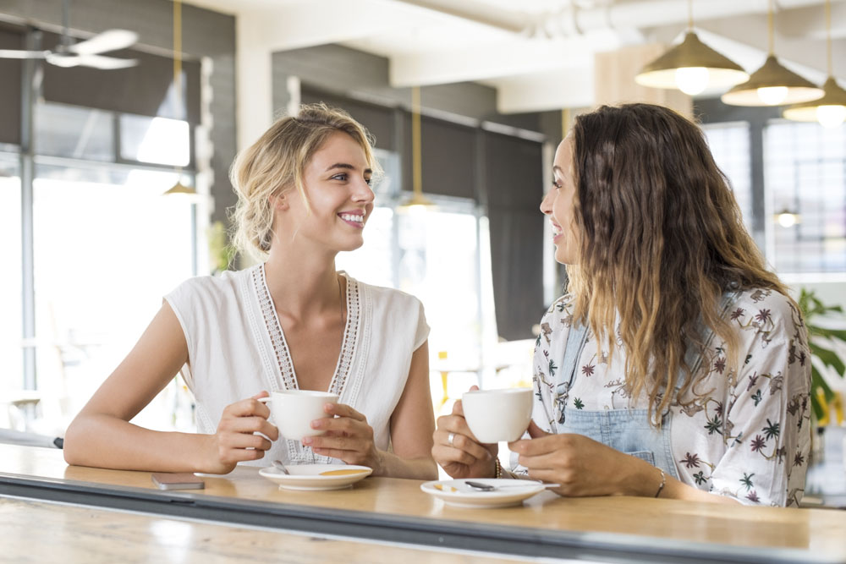
Ik ben Olga. Marieke.
Ik woon in Wit-Rusland. In Nederland.
Ik heb één zus. Twee broers.
Ik spreek Russisch en Nederlands en Engels.
een beetje Nederlands.
Ik ben 23 jaar. 22 jaar.
Ik eet het liefst pasta. Pannenkoeken.

Slide 2
Ik ben Olga.
Ik woon in Wit-Rusland.
Ik heb één zus.
Ik spreek Russisch en
een beetje Nederlands.
Ik ben 23 jaar.
Ik eet het liefst pasta.

Slide 3
Marieke.
In Nederland.
Twee broers.
Nederlands en Engels.
22 jaar.
Pannenkoeken.

Slide 4
Ik ben Olga Marieke

